Slide 1



TRƯỜNG ĐẠI HỌC BÁCH KHOA - ĐẠI HỌC ĐÀ NẴNG
KHOA ĐIỆN TỬ VIỄN THÔNG
LTĐNT
Thực hành gọi API REST sử dụng cả http và dio package
Nhóm Nhi -Tín

Slide 2

PHÂN CÔNG
 | Nội dung | Đóng góp
Võ Văn Tín | - Tạo ứng dụng lấy danh sách bài viết từ JSONPlaceholder API - So sánh http vs dio về tính năng, performance | 50%
Nguyễn Thị Ánh Nhi | Authentication và Interceptor với Dio Error Handling và Retry Mechanism | 50%

Slide 3
NỘI DUNG
REST API
Ứng dụng Flutter
Authentication và Interceptor với Dio
Error Handling và Retry Mechanism

Slide 4
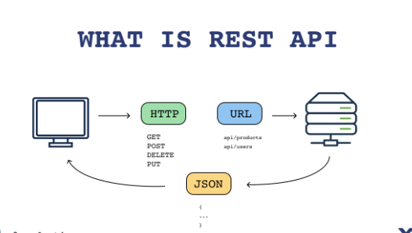
1. REST API
REST API là cách để các ứng dụng giao tiếp với nhau qua Internet bằng giao thức HTTP, thường sử dụng dữ liệu định dạng JSON.
Client: ứng dụng Flutter
Server: máy chủ chứa cơ sở dữ liệu và API.
Dữ liệu trao đổi: dạng JSON

Slide 5
1. REST API
Thực hiện REST API trong Flutter có 2 thư viện chính:
http : dùng để gửi yêu cầu HTTP (GET, POST, PUT, DELETE) tới server.
dio : không chỉ gửi và nhận dữ liệu mà còn cung cấp interceptor, logging, timeout,...

Slide 6
1. RESTFUL API
So sánh:
Tiêu chí | HTTP Package | Dio Package
Đơn giản | Rất dễ dùng, ít cấu hình | Cần cấu hình nhiều hơn nhưng mạnh mẽ
Interceptor | Không có | Có – có thể ghi log, thêm token, retry...
Hiệu suất | Tốt cho ứng dụng nhỏ | Tối ưu hơn cho ứng dụng lớn
Upload/Download | Không hỗ trợ trực tiếp | Có hỗ trợ tiến trình tải lên/xuống
Quản lý lỗi | Thủ công | Có thể xử lý tự động qua interceptor
Timeout/Cancel | Không hỗ trợ cancel | Có hỗ trợ cancel và timeout linh hoạt
Xử lý JSON | Thủ công bằng json.decode() | Tự động nếu kiểu trả về là JSON
Caching/Retry | Không có sẵn | Có thể cấu hình retry, caching

Slide 7
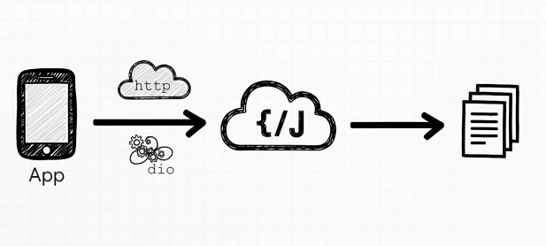
2. ỨNG DỤNG FLUTTER
Xây dựng 1 app lấy danh sách bài viết từ 1 API miễn phí
API: JSONPlaceholder
Làm 2 phiên bản:
dùng http
dùng dio

Slide 8
2. ỨNG DỤNG FLUTTER
Luồng xử lý:
1.UI gửi yêu cầu:
Giao diện người dùng kích hoạt 1 yêu cầu http.
2. Server xử lý:
Lớp dịch vụ API gửi yêu cầu đến máy chủ.
3. Server phản hồi:
Máy chủ trả về dữ liệu dưới dạng JSON.
5.UI cập nhật:
Hiển thị dữ liệu mới.
4. Parse sang Model:
Phân Dữ liệu JSON được chuyển đổi thành đối tượng trong Dart

Slide 9
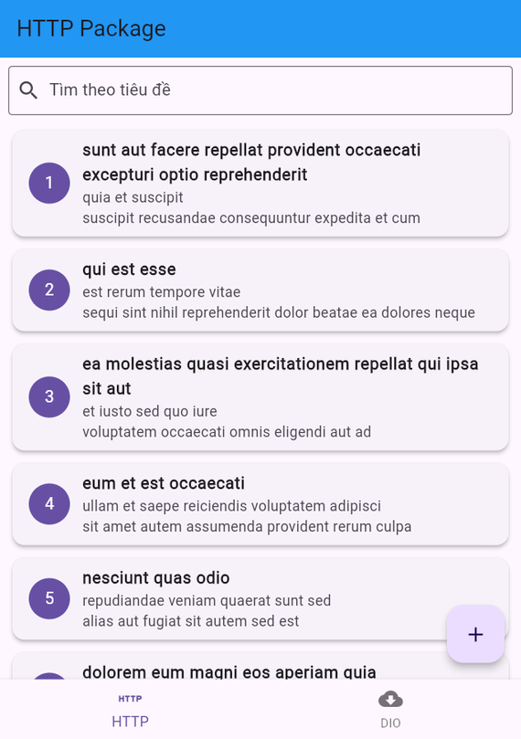
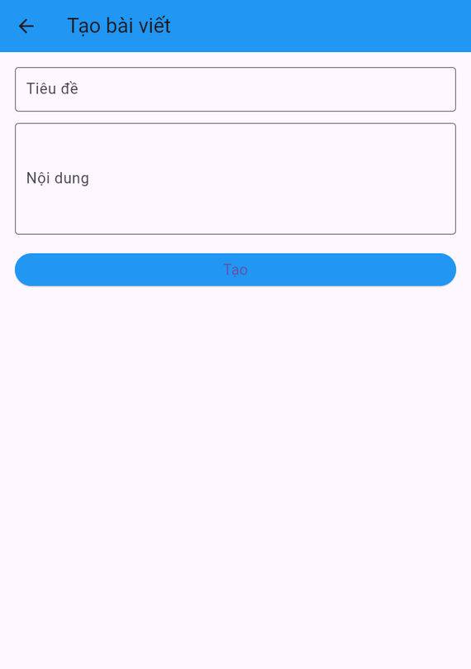
2. ỨNG DỤNG FLUTTER
Chức năng chính:
Hiển thị danh sách bài viết
Thêm mới bài viết
Cập nhật bài viết
Xóa bài viết

Slide 10
2. ỨNG DỤNG FLUTTER
Cấu trúc:
lib/
│
├── main.dart
├── models/
│ └── post_model.dart
├── services/
│ ├── api_http_service.dart
│ └── api_dio_service.dart
├── screens/
│ ├── post_list_http.dart
│ ├── post_list_dio.dart
│ └── home_screen.dart
└── widgets/
└── post_card.dart

Slide 11
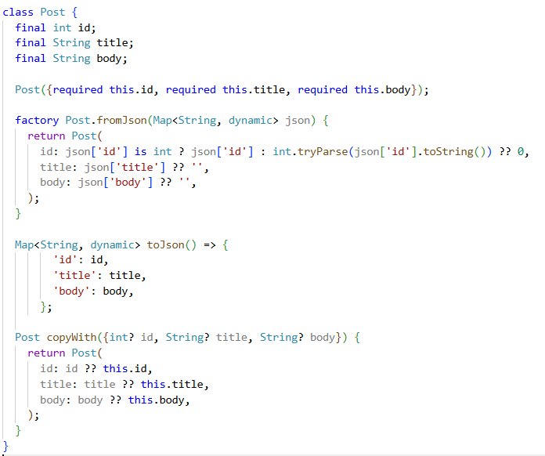
2. ỨNG DỤNG FLUTTER
Models: JSON được chuyển đổi sang model Dart
class Post { ... } thuộc tính id, title, body.
Hàm tạo Post.fromJson : tạo đối tường Post từ
JSON được phân tích từ API.
toJson() : huyển đổi đối tượng Post thành một Map
copyWith(): tạo một bản sao mới của đối tượng Post
có thể thay đổi thuộc tính

Slide 12
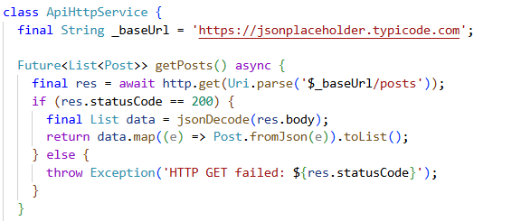
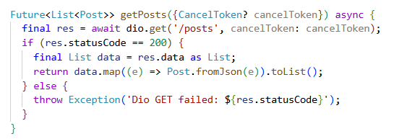
2. ỨNG DỤNG FLUTTER
http
Xử lý API
Thuộc tính _baseUr: chứa URL cơ bản của API.
getPosts(): một danh sách các Post sẽ được trả về khi yêu cầu HTTP hoàn tất.
Dio

Slide 13
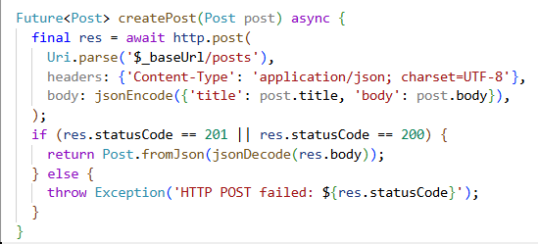
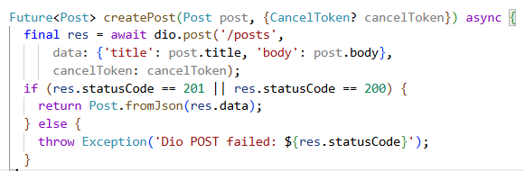
2. ỨNG DỤNG FLUTTER
http
Xử lý API
createPost(): Gửi yêu cầu HTTP POST đến endpoint /posts của API để tạo một bài viết mới.
Dio

Slide 14
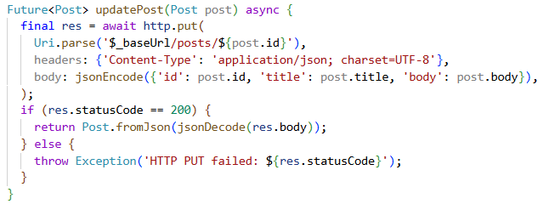
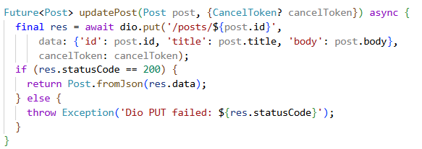
2. ỨNG DỤNG FLUTTER
http
Xử lý API
updatePost(): Thực hiện thao tác UPDATE trong CRUD để cập nhật thông tin của một bài viết trên API.
Dio

Slide 15
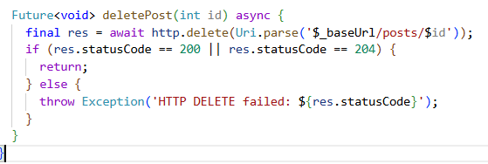
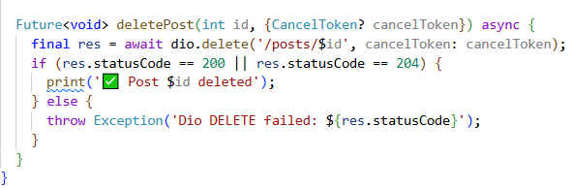
2. ỨNG DỤNG FLUTTER
http
Xử lý API
deletePost(): Thực hiện thao tác DELETE trong CRUD để xóa một bài viết trên server.
Dio

Slide 16
3. Authentication và Interceptor với Dio
Authentication trong Ứng dụng Di động
Khái niệm:
Là bước khởi đầu quan trọng trong các ứng dụng di động kết nối với backend.
Mục tiêu: chỉ người dùng hợp lệ mới được truy cập dữ liệu và tính năng.
Lợi ích:
Bảo mật thông tin người dùng.
Tiện lợi khi sử dụng nhiều lần.
Giảm thiểu rủi ro rò rỉ mật khẩu.

Slide 17
3. Authentication và Interceptor với Dio
Cơ chế JWT Authentication
JWT (JSON Web Token) là một chuẩn mã hóa giúp xác thực người dùng giữa client và server.
Một JWT có 3 phần
header.payload.signature
Header: xác định thuật toán ký (thường là HS256) và loại token.
Payload: chứa dữ liệu của người dùng như id, username, exp (thời điểm hết hạn).
Signature: là chữ ký được tạo từ secret key của server, đảm bảo token không bị giả mạo.

Slide 18
3. Authentication và Interceptor với Dio
Quy trình:
Người dùng nhập username & password.
Server kiểm tra thông tin → tạo Access Token (JWT) nếu hợp lệ.
Các yêu cầu sau chỉ cần gửi token → không cần đăng nhập lại.
Interceptor là lớp trung gian chặn các request và response để kiểm tra, chỉnh sửa hoặc thêm thông tin như token, header, hay tham số trước khi gửi hoặc nhận dữ liệu.
Vai trò:
Kiểm tra và thêm token vào header mỗi khi gửi request.
Bắt lỗi, ví dụ token hết hạn → tự refresh.
Ghi log request để debug.
Sau khi xác thực, Interceptor giúp tự động gửi token trong mọi request mà không cần thêm thủ công.

Slide 19
3. Authentication và Interceptor với Dio
Các thành phần chính của Dio Interceptor:
onRequest(RequestOptions options): dùng để handle request trước khi gửi cho server.
onResponse(Response response): dùng để handle reponse trước khi gửi cho client.
onError(DioError error): handle error trước khi gửi cho client.
Ưu điểm: Chúng ta viết logic phức tạp chỉ một lần duy nhất trong Interceptor, sau đó áp dụng cho toàn bộ ứng dụng.

Slide 20
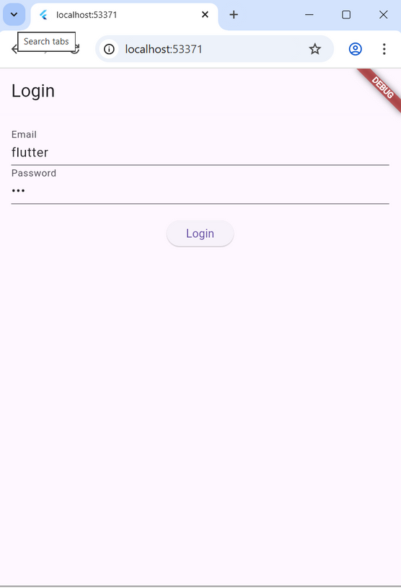
3. Authentication và Interceptor với Dio
demo app
void login() async {
setState(() => loading = true);
try {
final response = await widget.dio.post('/login', data: {
'username': emailController.text,
'password': passController.text,
});
// Lưu token vào storage
await widget.storage.save('accessToken', response.data['accessToken']);
await widget.storage.save('refreshToken', response.data['refreshToken']);

Slide 21
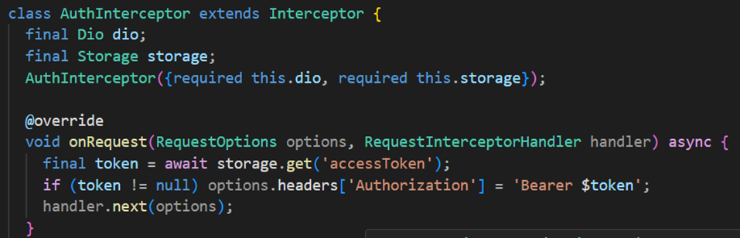
3. Authentication và Interceptor với Dio
Trước khi gửi bất kỳ request nào, interceptor sẽ lấy accessToken từ storage.
Nếu tồn tại token, nó sẽ được thêm vào phần headers của request.
Nhờ đó, mọi API đều được xác thực tự động mà không cần viết lại nhiều lần.

Slide 22
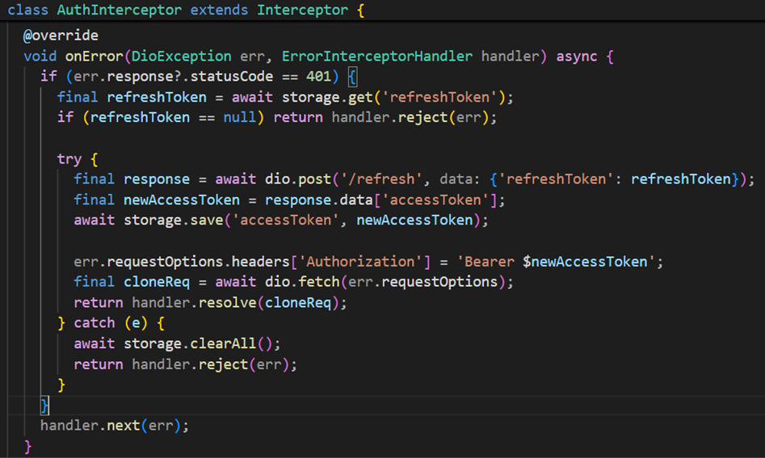
3. Authentication và Interceptor với Dio
Khi accessToken hết hạn, server sẽ trả về mã lỗi 401 Unauthorized.
Interceptor phát hiện lỗi trong phương thức onError
Khi nhận lỗi 401, Interceptor kiểm tra có refreshToken hay không.
Nếu có, gửi request /refresh lên server.
Server trả về token mới → lưu lại vào storage.
Interceptor tự động thực hiện lại request ban đầu với token mới.

Slide 23
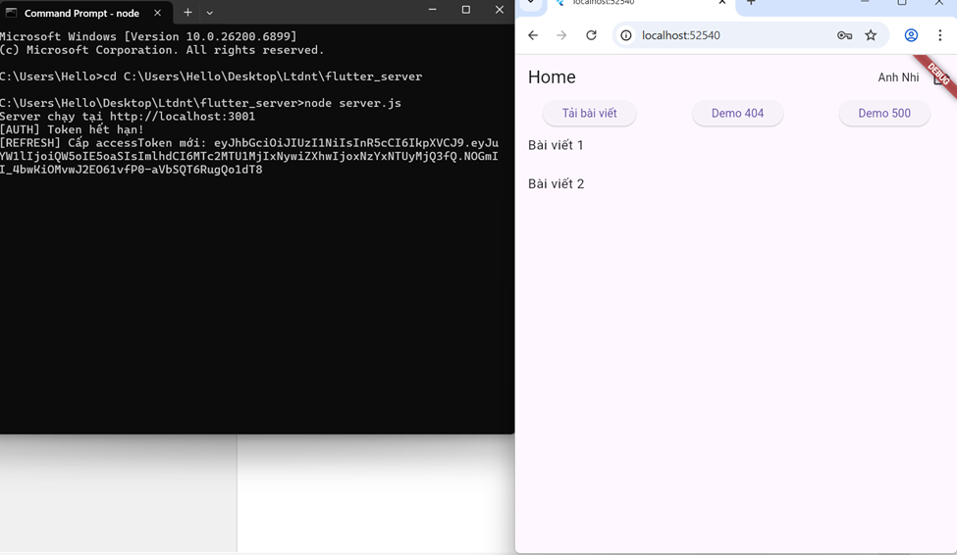
3. Authentication và Interceptor với Dio
Người dùng không cần đăng nhập lại — trải nghiệm mượt mà.
Nếu quá trình refresh thất bại (do refreshToken hết hạn hoặc bị thu hồi), Interceptor sẽ xóa toàn bộ dữ liệu lưu trữ (storage.clearAll()) để buộc người dùng đăng nhập lại.

Slide 24
4. Error Handling và Retry Mechanism
Tổng quan về Error Handling trong Dio
Khi ứng dụng giao tiếp với server qua HTTP, lỗi là điều không thể tránh khỏi — có thể đến từ mạng, token hết hạn, API không tồn tại, hoặc server bị lỗi nội bộ.
Thư viện Dio hỗ trợ cơ chế mạnh mẽ để phát hiện, phân loại và xử lý lỗi thông qua:
try-catch thông thường với DioException
Interceptor (onError) để xử lý lỗi tập trung, ví dụ như tự động refresh token
Hiển thị lỗi lên UI bằng SnackBar hoặc dialog để người dùng biết

Slide 25
4. Error Handling và Retry Mechanism
Các loại lỗi trong Dio
connectionTimeout: Hết thời gian chờ khi kết nối đến server
sendTimeout: Gửi request quá lâu
receiveTimeout: Chờ phản hồi quá lâu
badResponse: Server trả về lỗi HTTP (4xx, 5xx)
cancel: Request bị huỷ
unknown: Lỗi không xác định (mất mạng, sai domain, v.v.)

Slide 26
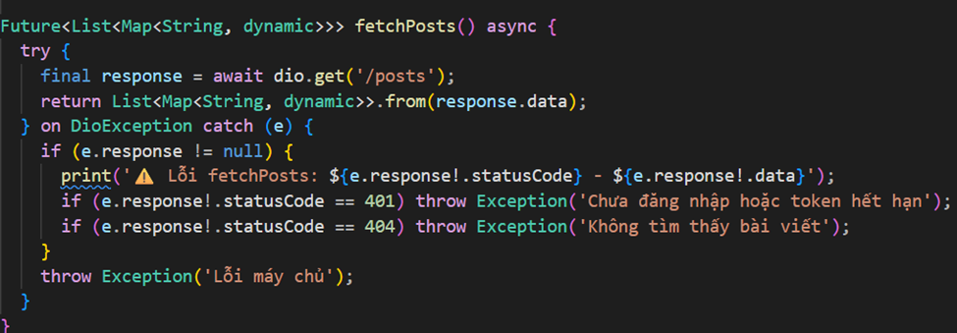
4. Error Handling và Retry Mechanism
xử lý lỗi bằng try-catch
on DioException catch (e): Bắt lỗi từ Dio (thay vì lỗi hệ thống)
e.response?.statusCode: Mã lỗi HTTP (401, 404, 500, …)
throw Exception(): Ném lỗi lên trên để UI xử lý
Ở UI (HomePage), bạn bắt lại lỗi và hiển thị:
ScaffoldMessenger.of(context).showSnackBar(
SnackBar(content: Text('⚠️ $e')),

Slide 27
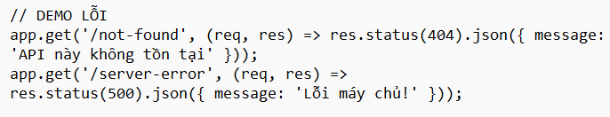
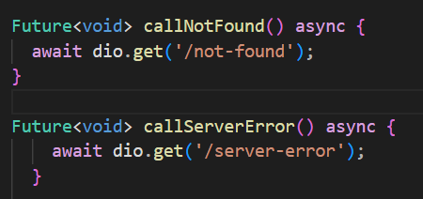
4. Error Handling và Retry Mechanism
Server tạo 2 API giả lập lỗi
Hai hàm này gửi request đến server và nhận lại lỗi tương ứng.

Slide 28
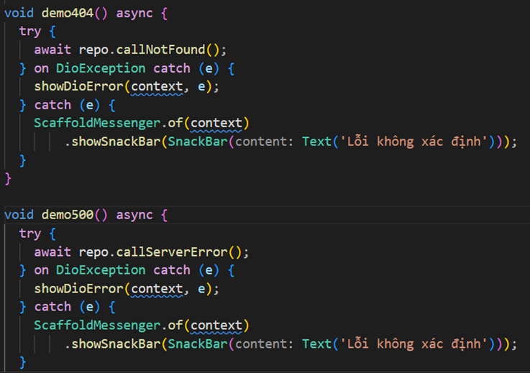
4. Error Handling và Retry Mechanism
Try–catch dùng để bắt lỗi khi request thất bại.
DioException chứa thông tin chi tiết (status code, message, data).
showDioError(context, e) hiển thị lỗi ra giao diện (SnackBar).
catch (e) dùng cho các lỗi ngoài Dio (ví dụ: lỗi code logic).

Slide 29
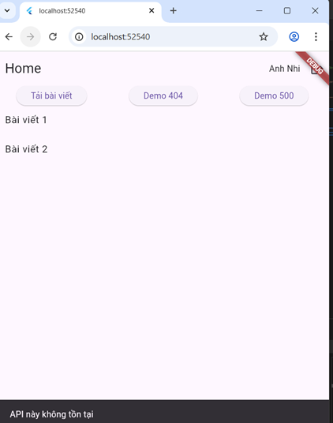
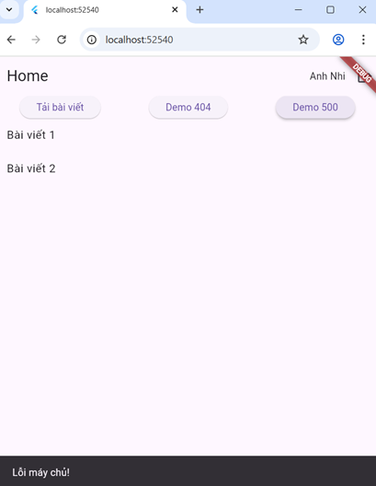
4. Error Handling và Retry Mechanism

Slide 30
4. Error Handling và Retry Mechanism
Cơ chế Retry (Thử lại Request)
- Khi nào cần Retry?
Có 2 trường hợp phổ biến:
Lỗi mạng tạm thời (timeout, mất Wi-Fi ngắn)
Token hết hạn → refresh thành công → cần gửi lại request cũ
- Retry bằng cách thủ công (trong Interceptor)
Trong code AuthInterceptor, cơ chế retry tự động khi refresh token:
err.requestOptions.headers['Authorization'] = 'Bearer $newAccessToken';
final cloneReq = await dio.fetch(err.requestOptions);
return handler.resolve(cloneReq);
- Dòng dio.fetch() chính là retry lại request ban đầu sau khi có token mới.

Slide 31
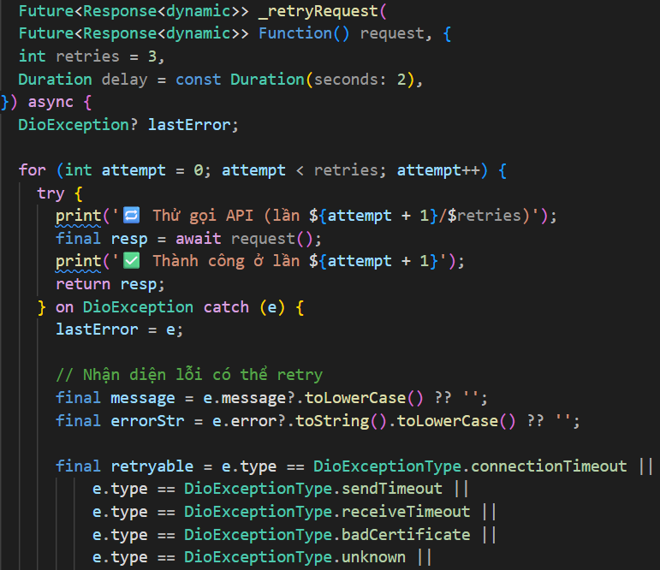
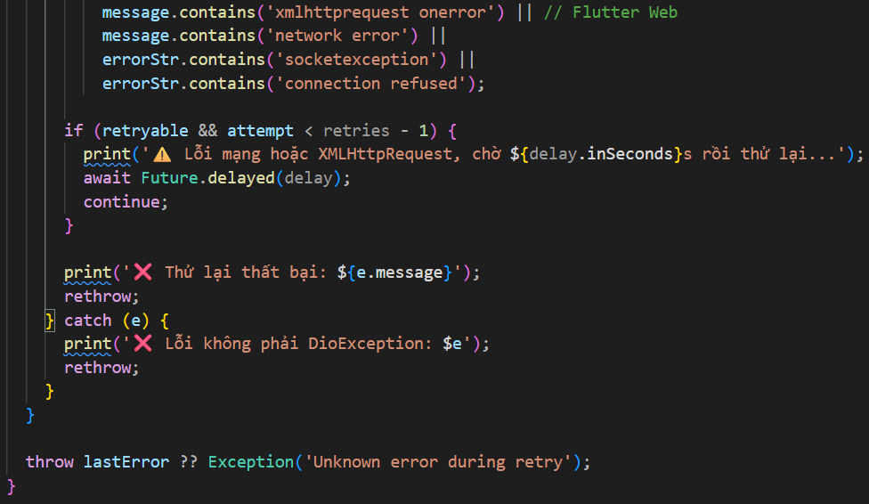
4. Error Handling và Retry Mechanism
tự viết hàm retry có giới hạn số lần thử.

Slide 32
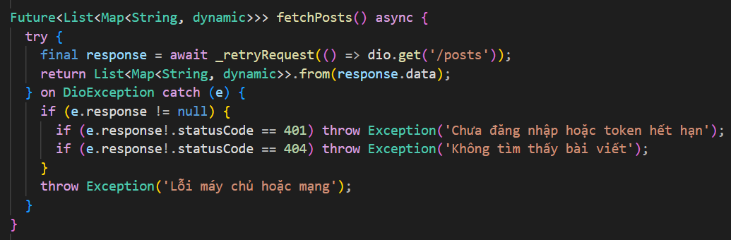
4. Error Handling và Retry Mechanism
Bao bọc lời gọi API (ở đây là dio.get('/posts')) bằng hàm _retryRequest() giúp:
Thử lại nhiều lần trước khi kết luận là thất bại.
Tự động chờ một khoảng delay giữa các lần thử (ví dụ 2 giây).
Bỏ qua lỗi tạm thời như timeout, socket, network error.

Slide 33
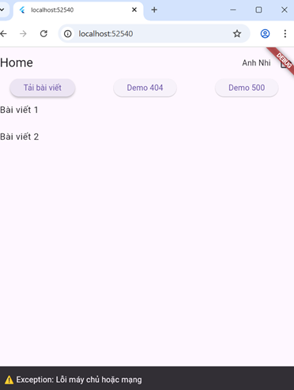
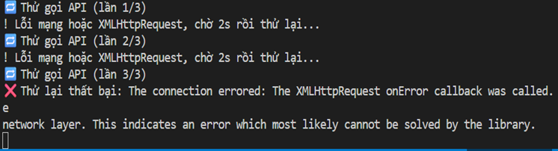
4. Error Handling và Retry Mechanism

Slide 34
TÀI LIỆU THAM KHẢO
DIO package
https://pub.dev/packages/dio
HTTP package
https://pub.dev/packages/http
Refresh JWT Token Interceptor in Flutter,
https://www.dev-influence.com/article/refresh-jwt-token-interceptor-in-flutter
Error Handling with Dio in Flutter Apps
https://tillitsdone.com/blogs/error-handling-with-dio-flutter/

Slide 35


CẢM ƠN
ĐÃ THEO DÕI

